Slide 1


Sağlık Hizmetleri Genel Müdürlüğü
Tetkik ve Teşhis Hizmetleri Daire Başkanlığı

Slide 2

Kimler
Var burda?
Biz neden burdayız?
Siz kimsiniz?
Bizden ne istiyorsunuz?

Slide 3


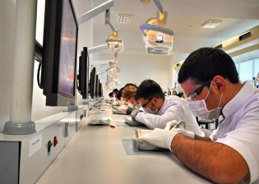

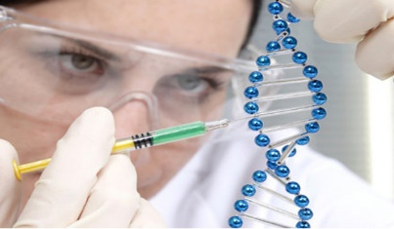
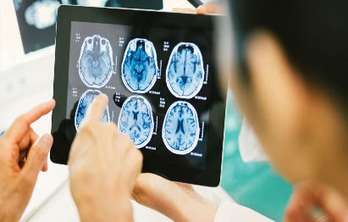
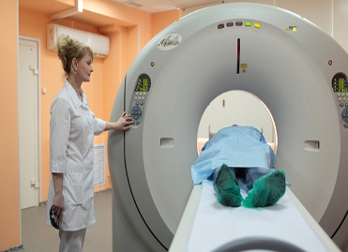
Genetik hastalıkları tanı merkezi yönetmeliği
Tetkik ve Teşhis Hizmetleri Daire Başkanlığı
eski adı: Tıbbi Laboratuvar Hizmetleri Daire Başkanlığı
Tıbbi laboratuvar yönetmeliği
Kamu üniversiteler
Vakıf üniversiteleri
Kamu hastaneleri
Özel hastaneler
Tıp merkezleri
Poliklinikler
Muayenehaneler
Müstekil laboratuvarlar
Halk sağlığı laboratuvarlari
Biyokimya
mikrobiyoloji
patoloji
DTL
Genetik
radyoloji
Nükleer tıp

Slide 4






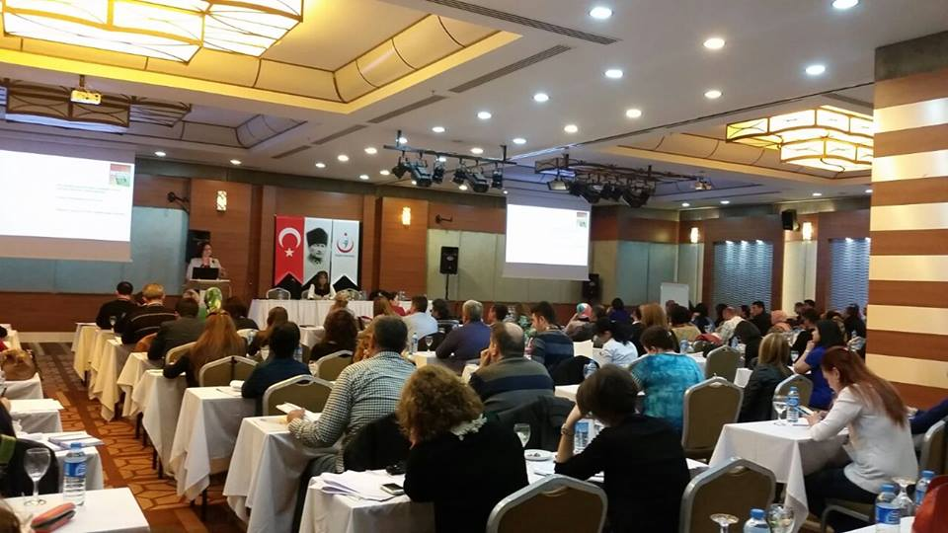

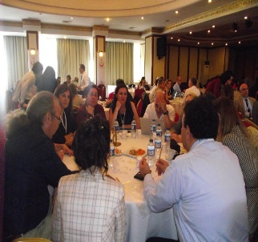

Tetkik ve Teşhis Hizmetleri Daire Başkanlığı
Faaliyetlerimiz
Mevzuat
Ruhsatlandırma
Denetim
Veri analiz
Takip sistemi
Proje
Eğitim
Ulusalarası yayınlar
Bilimsel komisyon
Web sayfamız

Slide 5
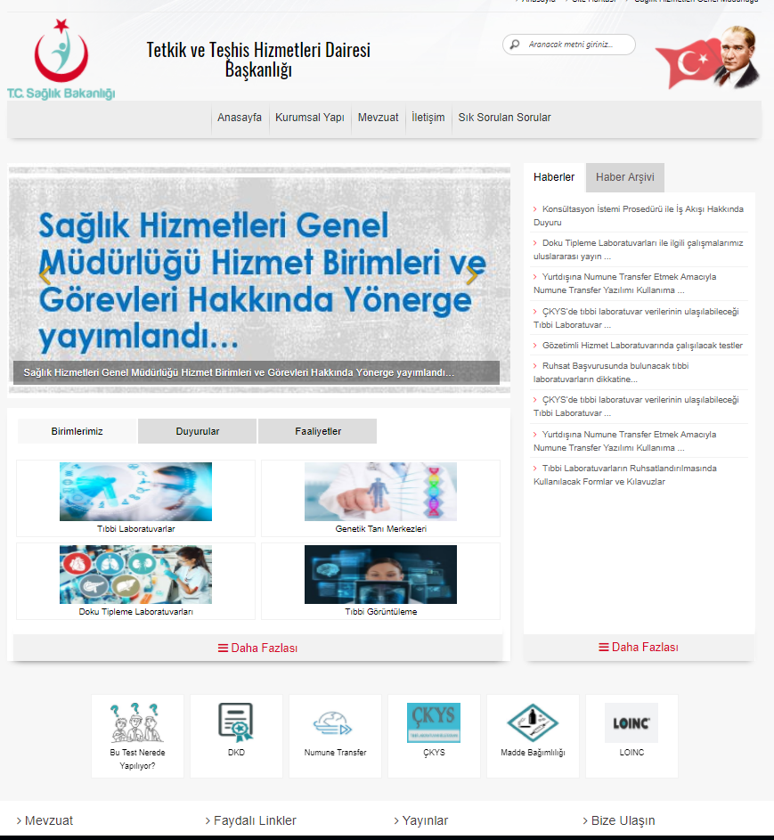
WEB sayfamızı takip ediniz
Mevzuatlar
Faaliyetlerimiz
Duyurularımız
Formlar
v.s

Slide 6
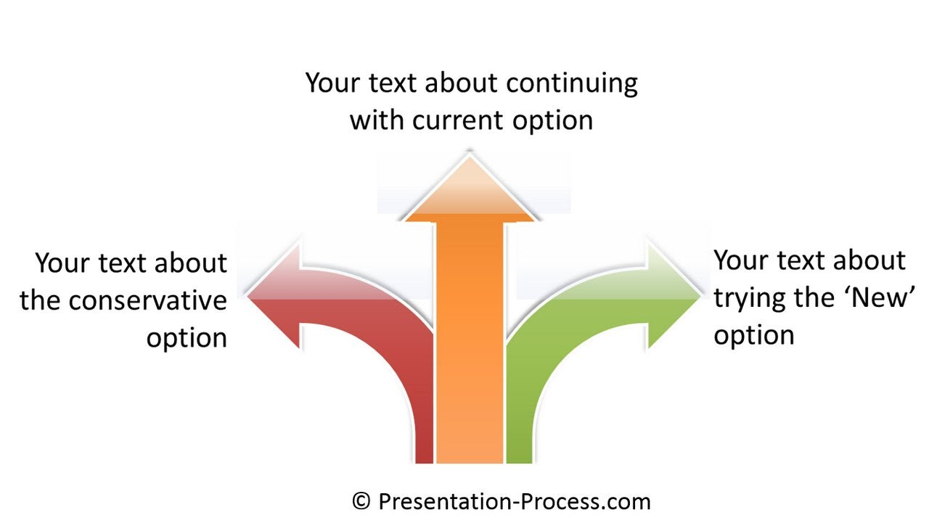
Biz neden burdayız?
Akılcı laboratuvar kullanımı
projesi
Faaliyetlerimiz
Karşılıklı bilgi alışverişi
Sn .müsteşarım ve sn. genel müdürüm talimatı

Slide 7
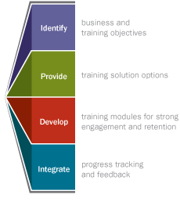
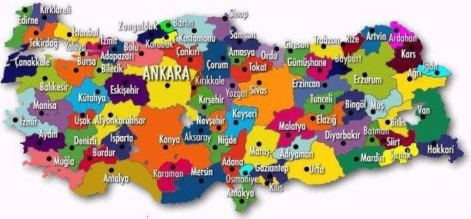
Kimler burda?
MALATYA
Ağrı,Ardahan,Batman,Bingöl,Bitlis,Diyarbakır,Elazığ,Gaziantep,Hakkarı,Malatya,Şanlıurfa,Şırnak,Tunceli,Van
ANKARA
Afyonkarahisar, Aksaray, Çankırı, Eskişehir, Karaman, Kayseri, Kırıkkale, Kırşehir, Konya, Nevşehir, Niğde, Sivas, Yozgat, Amasya, Artvin, Bartın, Bayburt, Bolu, Çorum, Düzce, Giresun, Gümüşhane, Karabük, Kastamonu, Ordu, Rize, Samsun, Sinop, Tokat, Trabzon, Zonguldak
ANTALYA
Adana, Burdur, Hatay, Isparta, Kahramanmaraş, Kilis, Mersin, Osmaniye, Aydın, Denizli, İzmir, Kütahya, Manisa, Muğla, Uşak
sağlık hizmetleri ve kamu hastaneleri hizmetleri
başkan ve başkan yardımcıları
İSTANBUL
Balıkesir, Bilecik, Bursa,, Çanakkale, Edirne, Kırklareli, Kocaeli, Sakarya, Tekirdağ, Yalova

Slide 8

Bizden beklentiniz ne?
Akılcı laboratuvar kullanımı projesini illerinizde verilen sürede uygulanmasının sağlanması
Verilerimizi karşılaştırmak ve eksik verilerin gönderilmesi
İlinizdeki tespit edilen eksikliklerin tamamlanması
Mail adreslerimiz: laboratuvarhizmetleri@gmial.com
Shgm.laboratuvar@saglik.gov.tr / ferzanemercan@yahoo.com
Telefonlarımız: 0312 .4717813/14/15/16/17/18/20/21/29
Cebim: 0505 2406536

Slide 9
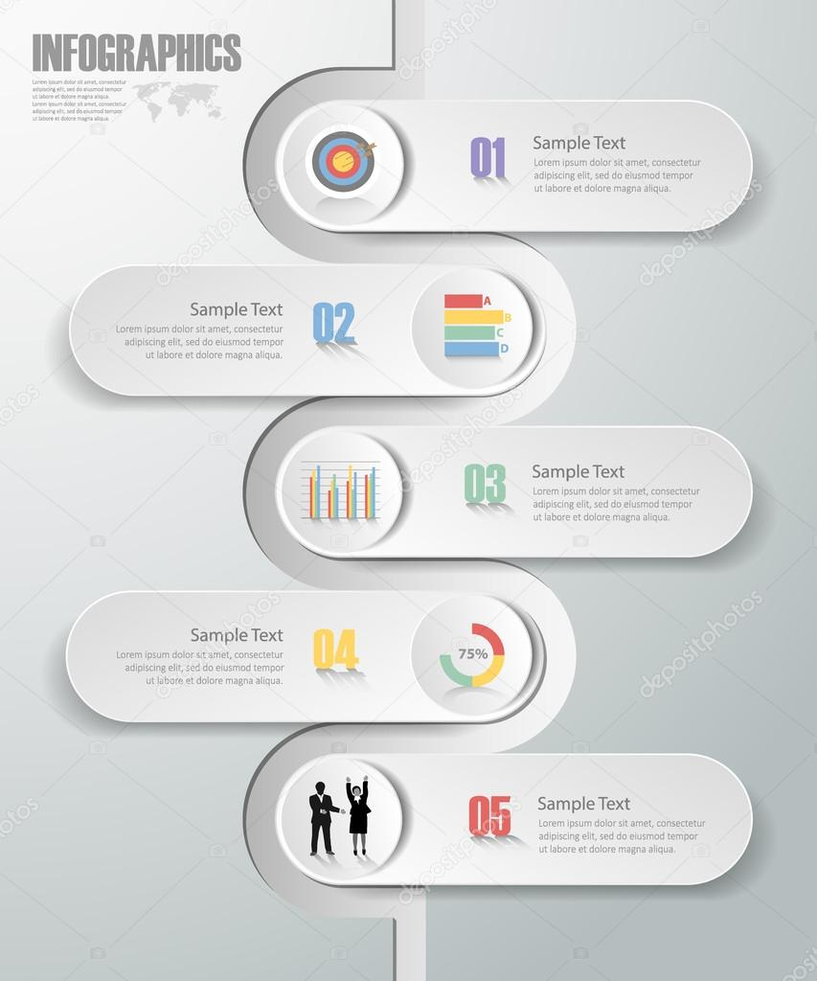




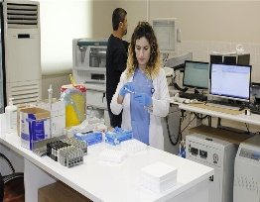
RUHSATLI
LAB.(uzman)
Ruhsat alamayan lab.(lab.uzmanı olmayan)
Gözetimli hizmet lab.
Kurum içi
Kurum dışı
Klinik /servis test
Basit hizmet lab.
(hasta başı cihazlar)
bakanalı
b
Tıbbi biyokimya
Toxikoloji
Tıbbi mikrobiyoloji
Parazitoloji/viroloji
Tıbbi patoloji
Sitopatoloji/moleküler patoloji
DTL (ruhsatlı)
Ayrı mevzuat
Bakanlığın belirlediği gözetimli hizmet lab.test sayısı kurumum ile uzaklığı nedeni ile yetmiyor,testleri eklemek şansım varmı?
Genetik (ruhsatlı)
Ayrı mevzuat

Slide 10
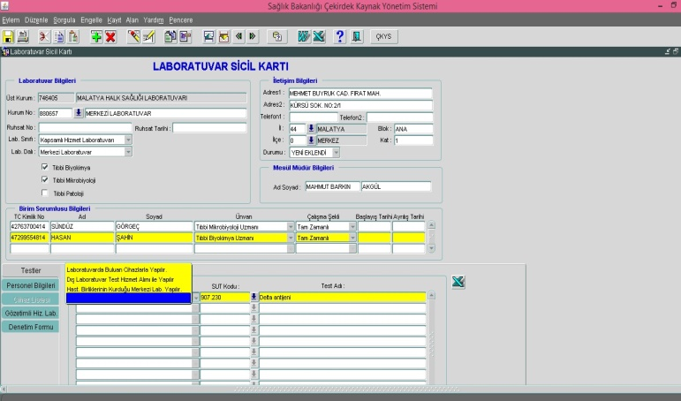
ÇKYS TIBBİ LABORATUVAR TAKİP SİSTEMİ
TIBBİ BİYOKİMYA, MİKROBİYOLOJİ, PATOLOJİ, DTL LABORATUVARLARI .
Klinik servis test lab. sayısı ve konumu
uzmanlık dalına göre sayılarının belirlenmesi
Kurum tipine göre (kamu, üni., hsl. v.s) lab. Sayılarının belirlenmesi
Lab. cihaz ve test listesinin belirlenmesi
. Gözetimli hizmet lab. sayısı ve konumu (kurum içi, kurum dışı)

Slide 11



Ulusal Uyuşturucu İle Mücadele Eylem Planları
Eylem Planları Kapsamında Belirlenen Stratejiler
İlgili tıbbi laboratuvarların standardize edilmesi
Bölgesel olarak doğrulama laboratuvarlarının planlanması,
standardizasyonu, yetkilendirilmesi, SUT kodları ile finansman sağlanması
Tıbbi laboratuvarların yerinde denetiminin sağlanması
Tıbbi laboratuvarlarda çalışılan test ve cihaz listelerinin belirlenmesi
Uluslararası standartlara uygun olarak kılavuz hazırlanması
Tıbbi laboratuvarlarda görev yapan personele eğitim verilmesi
Yerli kit üretiminin teşvik edilmesi

Slide 12
Madde Analizi Yapan Tıbbi Laboratuvarların Standardizasyonu
Tıbbi Laboratuvarlar Yönetmeliği (09.10.2013, 12nci maddenin 14üncü fıkrası)
‘Yasadışı ve kötüye kullanılan ilaç ve maddelerin analizini yapan tıbbi laboratuvarlar ile alkol ve madde bağımlılığı tedavi merkezlerindeki tıbbi laboratuvarların çalışma usul ve esasları Bakanlıkça belirlenir’ hükmü düzenlenmiştir.
2014/22 Sayılı Genelge
Tarama analizi yapan tıbbi laboratuvarların;
Preanalitik
Analitik
Postanalitik
süreçlerinin standardizasyonu
Analiz yönteminin belirlenmesi
Acil servis ve yoğun bakım ünitelerinde kart test, tarama laboratuvarlarında en az immunassay yöntemi

Slide 13
Doğrulama Laboratuvarlarının Standardizasyonu, Planlanması, Yetkilendirilmesi
Daire Başkanlığımızca Adli Tıp Kurumu Laboratuvarı, Polis Kriminal Laboratuvarı, Jandarma Kriminal Laboratuvarı, Özel Kaanmed Laboratuvarı yerinde incelenmiştir. (2015)
Tıbbi Laboratuvar Bilimsel Komisyonu ve Madde Analizi Komisyonu doğrulama laboratuvarı çalışmalarına başlanmıştır. (2015)
2015/14 sayılı «İdrar Numunelerinde Yasadışı ve Kötüye Kullanılan İlaç ve Madde Analizi Yapan Doğrulama Laboratuvarlarının Çalışma Usul ve Esasları Hakkında Genelge»
Doğrulama analizinin GS-MS ve LC-MSMS kromotografik metodları ile yapılması
KAYSERİ
İSTANBUL
ANKARA
İZMİR
ADANA
ANTALYA
SAMSUN
ERZURUM
DİYARBAKIR
Kamu kurum/kuruluşu Üniversite
2016 yılında “Doğrulama Laboratuvarlarının Yetkilendirilmesi Hakkında Planlama İlanı” yayımlanmıştır
Doğrulama laboratuvarlarının yetkilendirilmesi ve başvuruların değerlendirilmesi
Kayseri EAH, Akdeniz Üniversitesi, Hacettepe Üniversitesi Hastanesi ile İstanbul 3 Nolu Halk Sağlığı Laboratuvarı
SGK ile doğrulama laboratuvarlarının SUT kapsamında yer alması çalışmasının tamamlanması

Slide 14
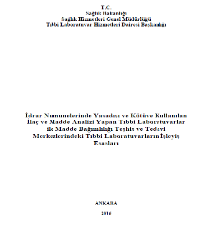
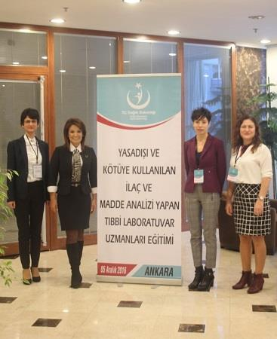
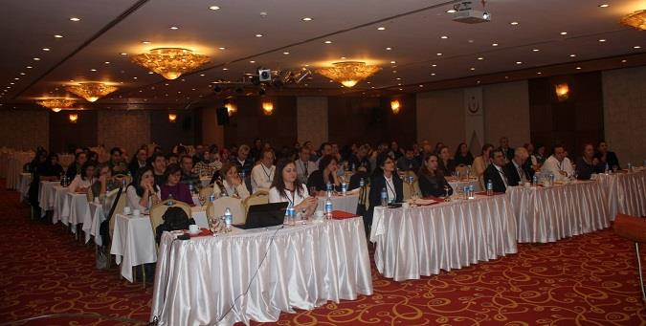
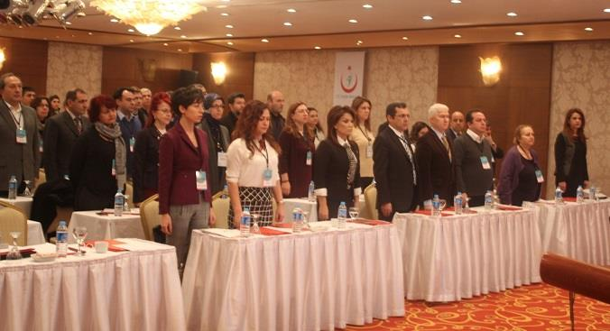
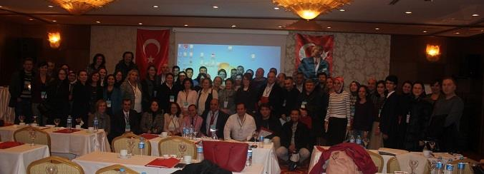
İşleyiş Esaslarının Hazırlanması ve Eğitim Düzenlenmesi
TESTLER | KURUM | TARAMA LABORATUVARLARI (168) | DOĞRULAMA LABORATUVARLARI (4)
Amfetaminler Benzodiazepin Kokain Opiatlar Esrar Buprenorfin Sentetik kannobinoidler Barbitüratlar Sentetik katinonlar Eroin | KAMU | 111 | 1
 | ÜNİVERSİTE | 24 | 2
 | ÖZEL SAĞLIK KURULUŞU | 33 | 0
 | HALK SAĞLIĞI | 0 | 1
Hacettepe Üniversitesi Adli Toksikoloji Ana Bilim Dalı, Dokuz Eylül Üniversitesi Tıp Fakültesi, Kayseri EAH, GATA, SGK, Ordu Devlet Hastanesi, Ege Üniversitesi Madde Bağımlılığı, Toksikoloji, İlaç Bilimleri Enstitüsü, Ankara EAH iş birliğinde komisyon oluşturulması (2015)
İdrar Numunelerinde Yasadışı ve Kötüye Kullanılan İlaç ve Madde Analizi Yapan Tıbbi Laboratuvarlar ile Madde Bağımlılığı Teşhis ve Tedavi merkezlerindeki Tıbbi Laboratuvarların İşleyiş Esasları (2016)
Yasadışı Madde Analizi Yapan Lab.
Yasadışı ve Kötüye Kullanılan İlaç ve Madde Analizi Yapan
Tıbbi Laboratuvarlar Uzmanı Eğitimi
(100 tıbbi biyokimya uzmanı,)
Yıllar | Uygunsuzluk Oranı
2014(18) | %43
2015 | %12
2016(68) | %4,5
Ulusalarası yayın
2017(111) %3

Slide 15
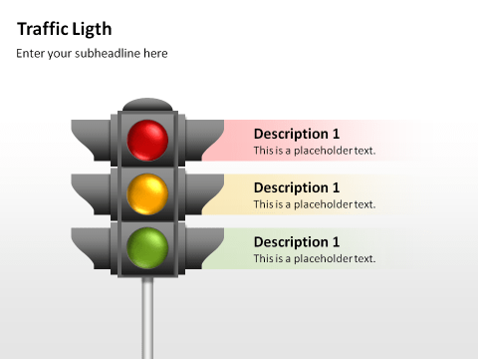
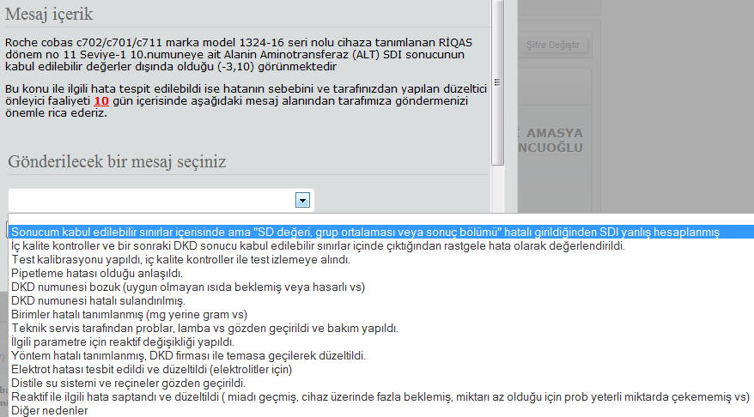
SDI:+/-3>
DKD Merkezi Değerlendirme Sistemi
16 parametre 25 parametreye çıkartıldı.
HbA1c testi de Dış Kalite Değerlendirme programına dâhil edildi.
Mikrobiyoloji laboratuvarlarına ait parametreler de eklenecektir.
SDI: +/- 1-2
SDI: +/- O-1
Yıllar | Uygunsuzluk Oranı
2009 | %80
2010 | %4,75
2011 | %4,52
2012 | %4,39
2013 | %3,27
2014 | %3,88
2015 | %3,52
2016 | %2,57

Slide 16
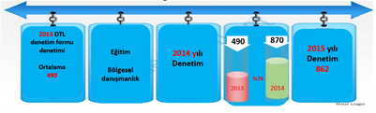
Doku Tipleme Laboratuvarları
2016 yılı denetim verileri analiz edimektedir.
Bölgesel danışmanlık sisteminin oluşturulmuştur.
2. Üç ayda bir sahadan alınan senaryolar bilimsel komisyon tarafından değerlendirilmekte ve web sayfamızda senaryolara ait doğru yanıtlar yayınlanmaktadır
3. DKD sonuçları merkezde analiz edilerek değerlendirilmektedir.
4. Çalışma modelimizi ve denetim sonuçlarımızı uluslarası yayın olarak yayınladık.

Slide 17

AKILCI LABORATUVAR KULLANIMI
Projesi uygulamaya başlamıştır.

Slide 18

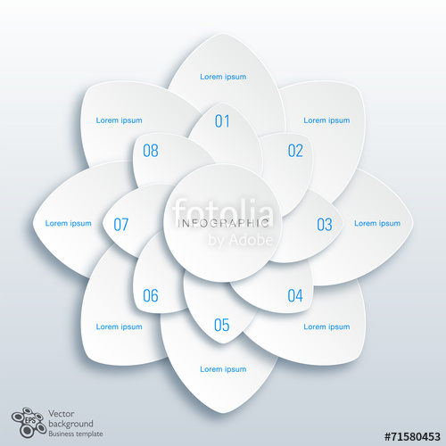
PAYDAŞLAR
SHGM
SGB
Kamu hastane lab.
KHGM
14 Klinik Dernek
Özel hastane lab
AKL
YÖK
Halk sağlığı lab.
Özel müstakil lab
TİTCK
Vakıf Üni lab.
5 Lab. Derneği
HSGM
Üniversite lab
SGK
SBSGM

Slide 19

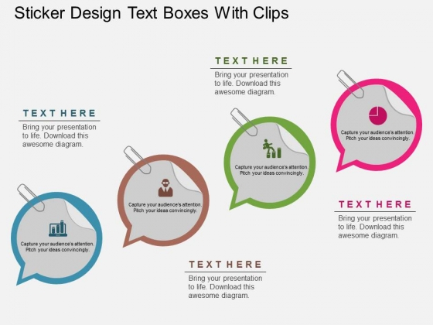
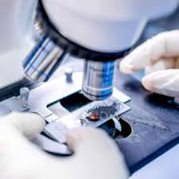

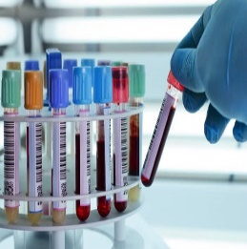
İLK ADIM (04.01.2017)
3
KAPSAM BELİRLENDİ
1
Tıbbi Mikrobiyoloji
Daire Başkanlığı bünyesinde ALK Komisyonu oluşturuldu
Doku Tipleme
Laboratuvarları
2
KONULAR BELİRLENDİ
8 alt bileşen seçildi.
Tıbbi
Patoloji
Tıbbi Biyokimya
Tıbbi Genetik

Slide 20
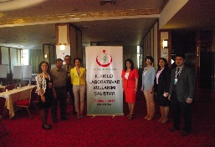
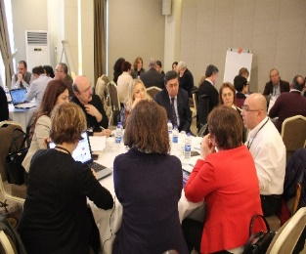
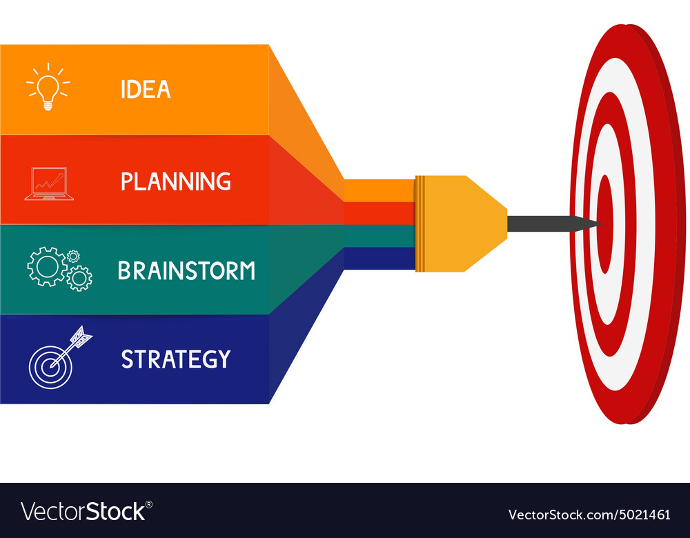

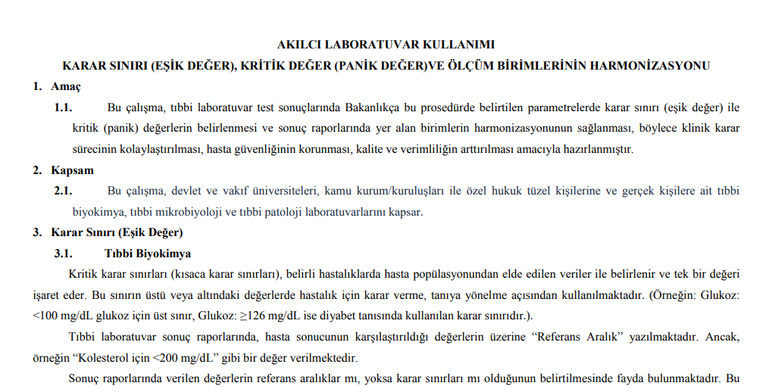

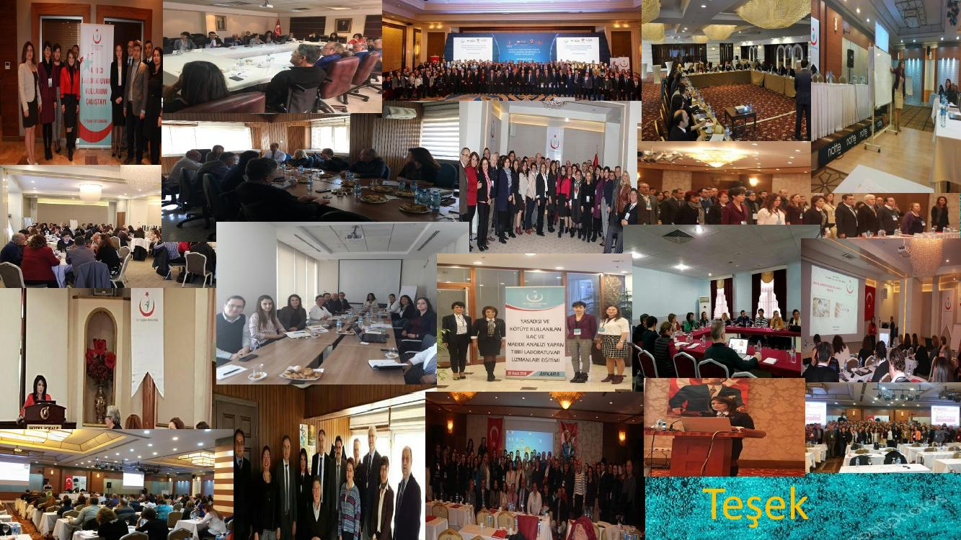

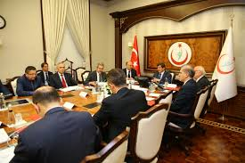

Tıbbi lab. uzmanları ile STK (150 kişi) katılımı ile gerçekleşen Çalıştaylarda her bir basamak için yuvarlak masa çalışma grupları düzenlendi
AKILCI LABORATUVAR KULLANIMI
YOL HARİTASI
Mail grupları oluşturuldu ve çalışma gruplarından çıkan sonuçlar 150 kişilik gruba mail atıldı
Gelen görüşler doğrultusunda taslaklar hazırlandı
Taslaklar web sayfasından görüşe sunuldu.
Görüşler ile birlikte Bilimsel Komisyona sunularak onay alındı
Onaylanan taslak ilgili klinik derneklerle görüşüldü
Son taslak ise SBSGM ile çalışılarak yazılım firmalarına görüşe sunuldu
Son taslak birim amirleri toplantısında SB. Sayın Müsteşarına, tüm Genel Müdürler ile TİTCK başkanına sunuldu.
Sn. Bakanımıza da sunum yapılarak onay alındı

Slide 21
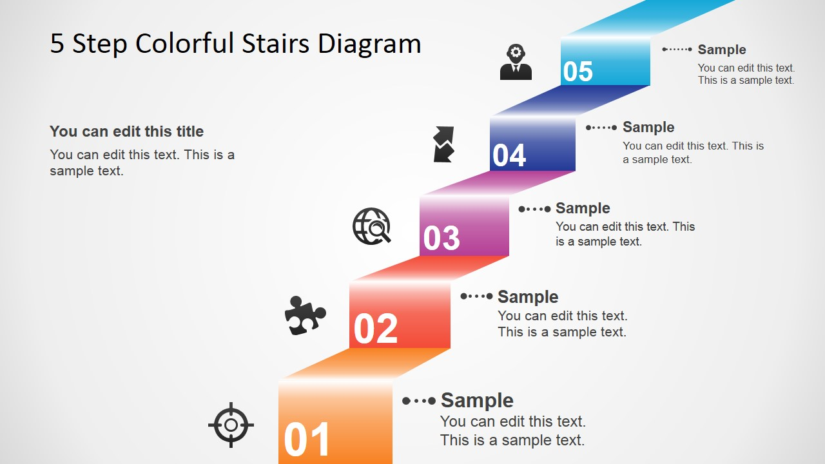



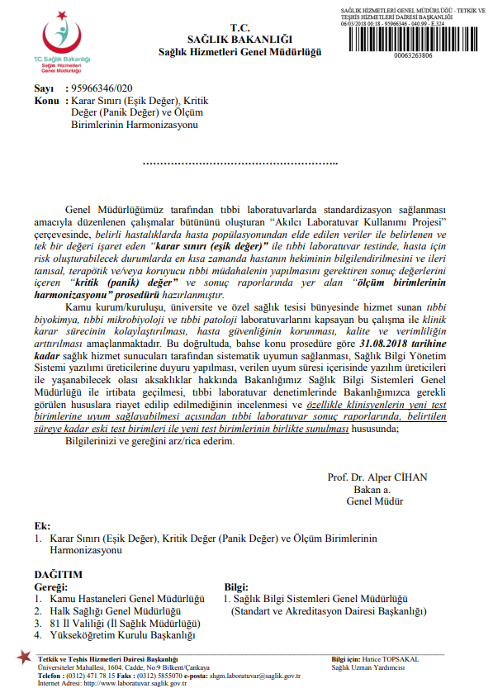
AKL SAHADA YAYGINLAŞTIRMA ÇALIŞMALARI
11. Kalkınma Planı
TC Başbakanlık
180 Gün Eylem Planı
TİTCK, KHGM, SHGM, SBSGM işbirliğinde Genel Müdür Yardımcısı ile Daire Başkanlığı düzeyinde komisyon çalışması
81 İl Valiliğinin AKL Eğitici Eğitimi
AKL’nin sahaya bildirimi ve 31.08.2018 tarihine kadar uyum süresi
Zorunlu/gönüllülük esas

Slide 22

BU TEST NERDE YAPILIYOR?
Sistemi

Slide 23
ÇKYS TIBBİ LABORATUVAR TAKİP SİSTEMİ
TIBBİ BİYOKİMYA, MİKROBİYOLOJİ, PATOLOJİ, DTL LABORATUVARLARI .
İllerdeki laboratuvarların
uzmanlık dalına göre sayılarının belirlenmesi
Kurum tipine göre (kamu, üni., hsl. v.s) lab. Sayılarının belirlenmesi
1. Gözetimli hizmet lab. sayısı ve konumu (kurum içi, kurum dışı)
2. Klinik servis test lab. sayısı ve konumu
Bu test nerde yapılıyor
Sistemi
Lab. cihaz ve test listesinin belirlenmesi

Slide 24
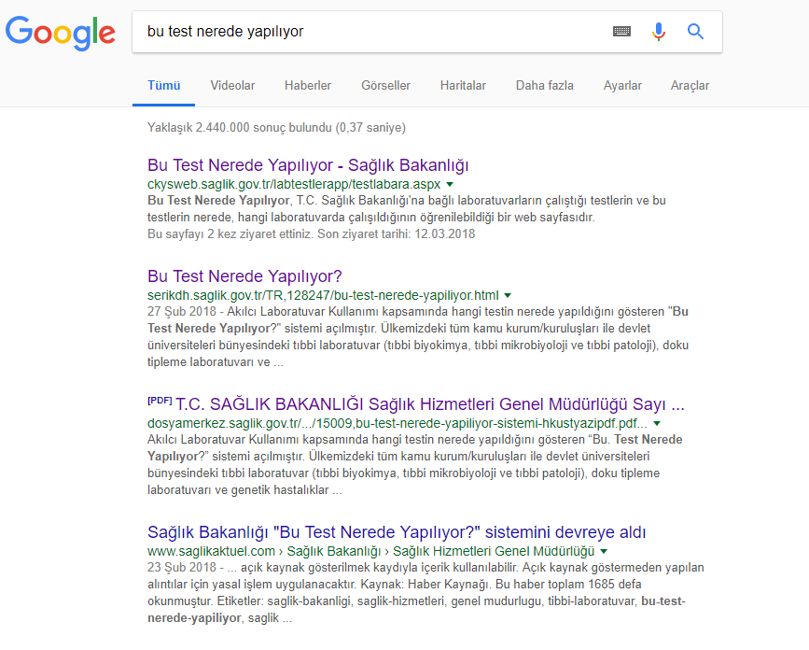
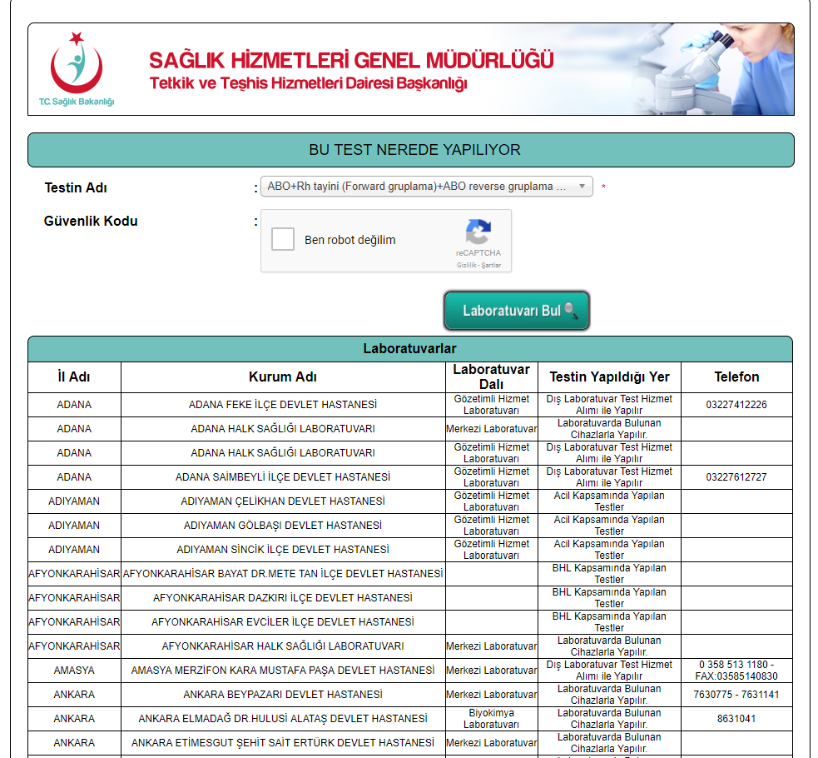
BU TEST NERDE YAPILIYOR?
SİSTEMİ AÇILDI

Slide 25

Tüm tetkikler dahil mı?
Sutta kodu olanlarmı ?
Sahaya duyuru yapıldı mı?
Sistemi kimler görebiliyor?
özeller bu sisteme dahil değilmi? Dahilse biz neden görmüyoruz?
Sistemin güncellenmesinde kim sorumlu
Sistemle ilgili sorunumuz varsa ne yapmalıyız

Slide 26
Kendi ilimizdeki kamu hastanelerimizde tetkikler görünmüyorsa ne yapmalıyım?
Sağlık müdürlükten ne istiyorsunuz?
Müdürlüğün web sayfasında link konulması ve duyuru yapılması
İlinizdeki sağlık kurumların web sayfasında duyuru yapılması link konulması
Sisteme örnekleme test girişi yapılarak ilinizdeki kurumların görünüp görünmediğinin kontrol edilmesi.
Özellikle telefon numaraları eksik kontrol edilmesi.(mümkünse direk lab. tel num.giriş yapılması)
Klinik servis tetkikler eksik
Sisteme giriş yapmak için ilgili Kurumun lab. ruhsatlı/gözetimli/klinik servis tets kapsamında olmalı.Kontrol ediniz.bunlar dışında ise ruhsatsızsınız.
Bakanlık tarafından Sağlık müdürlüklerine, lab.çkys sistemine giriş yapılması için kişiler yetkilendirilmiştir. bu kişiler lab. birim sorumlusuna tetkik ve cihaz listesi girişi için yetki verir.

Slide 27
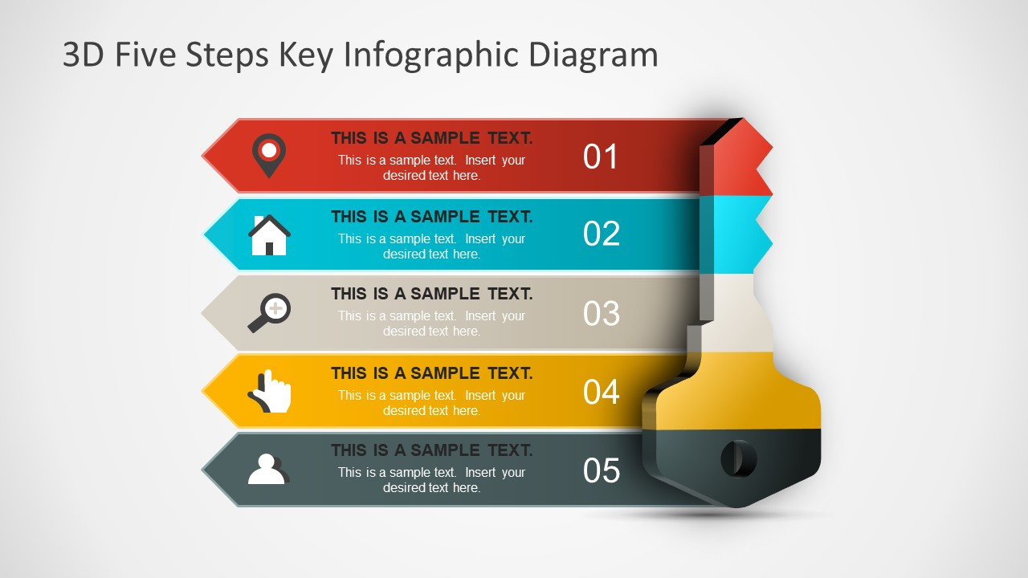





BU TEST NERDE YAPILIYOR?
Avantajı
Yurtdışına numune transferinin engellenmesi
Özellerle anlaşma yapılması
Hekim
Hastayı en yakın sağlık kuruluşuna yönlendirme
Hasta
En yakın laboratuvar seçme şansı
Ulaşım ve maliyet açısından hasta yakını memnuniyeti
Dış lab. hizmet alımının kamudan yapılması
Yönetici

Slide 28

REFLEKS test / REFLEKTİF test
Sistemi

Slide 29
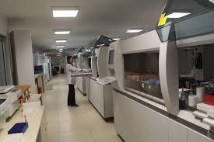
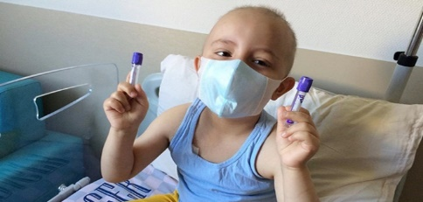

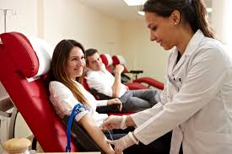


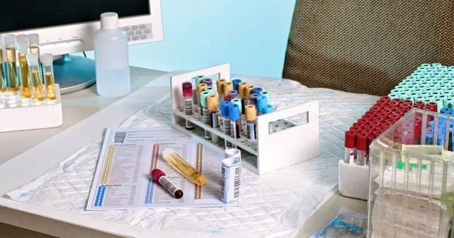
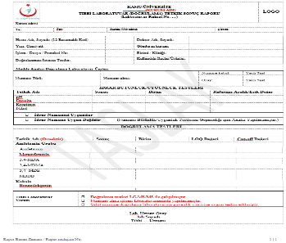
Refleks Test ve Reflektif Test Uygulamasına Başlanmıştır
Refleks test:
belli algoritmalar kapsamında yeni
test(ler)in otomatik olarak eklenmesi işlemi refleks test uygulamasıdır.
yönetiminin bilgisi dâhilinde uygulanır.
Reflektif test:
Hasta numunesindeki sonuçlara göre, hastanın diğer klinik ve laboratuvar bilgileri
de değerlendirilerek, aynı hasta numunesinde yeni testlerin çalışılması işlemi
Klinisyenlere bilgi verilmeli
1.Doğru sonuç
2.Hızlı sonuç
3.Hekim ve hasta memnuniyeti
2.Tekrar numune almadan
1.Dr tekrar gitmede
Yeni tetkiklerin eklenemsi

Slide 30
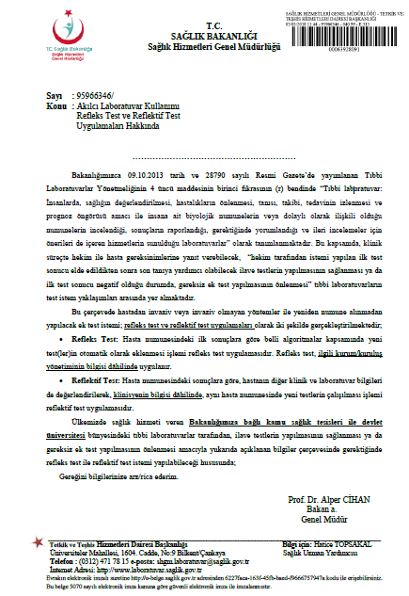
Refleks Test ve Reflektif Test istem Uygulamasına Başlanmıştır
Kamu sağlık tesisleri ile devlet üniversitesi
Testi eklenmesi için otomasyon üzerinde bir yetkilenme yapılmalı mı?
Refleks test /reflektif test istem uygulaması zorunlu mu?

Slide 31

KONSÜLTASYON
sistemi

Slide 32



KONSÜLTASYON SİSTEMİ BAŞLATILDI
Klinisyen/
Laboratuvar Uzmanı
Laboratuvar Uzmanı/ Klinisyen
Laboratuvar Uzmanları Arasında

Slide 33
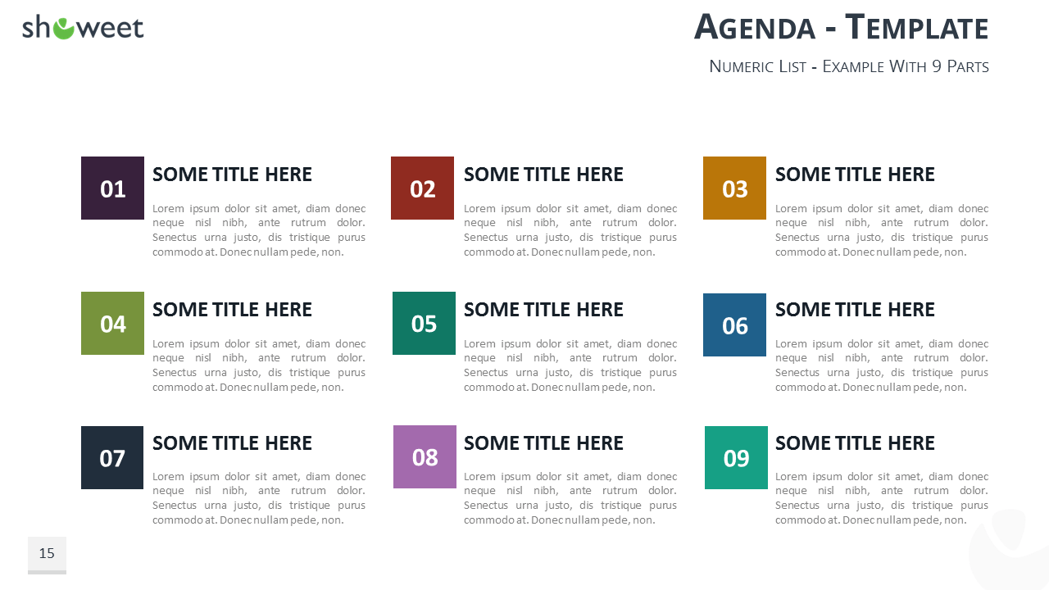
KLİNİSYEN-LABORATUVAR UZMANI
HBYS/LBYS
KONSÜLTASYON BUTONU
TIBBİ LABORATUVAR DALLARI (B, M, P, DTL)
TIBBİ LABORATUVAR UZMANI /
OTOMATİK OLARAK DA TIBBİ LABORATUVAR ALT BİRİM SORUMLUSU SEÇİLİR
EKRANA SESLİ/GÖRSEL UYARI GELİR
KONSÜLTASYON KABUL
(48 Saat)
KONSÜLTASYON CEVAP
(72 Saat)
TIBBİ LABORATUVAR UZMANI TARAFINDAN CEVAP VERİLEREK KLİNİSYENE GÖNDERİLİR
KLİNİSYEN EKRANINA SESLİ/GÖRSEL UYARI GELİR
SORUMLULUK (TIBBİ LABORATUVAR BİRİM SORUMLUSU VE İLGİLİ TIBBİ LABORATUVAR UZMANI)

Slide 34
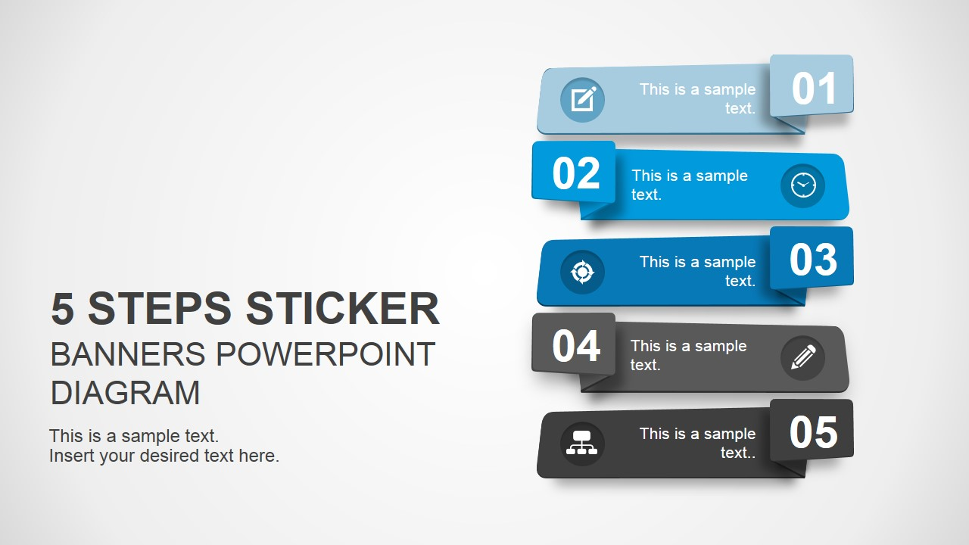
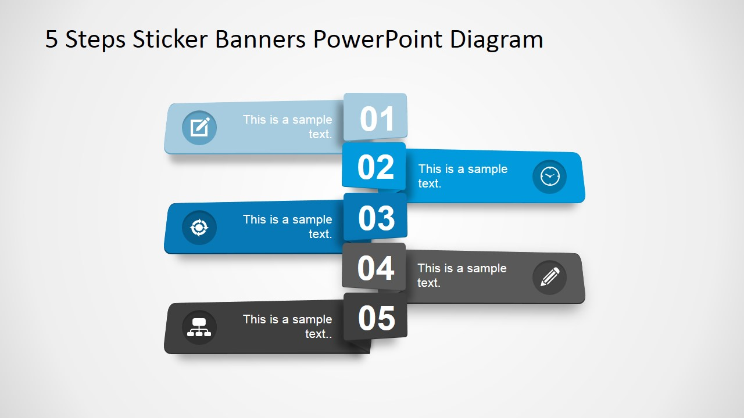
LABORATUVAR UZMANI-KLİNİSYEN
LABORATUVAR UZMANI-LABORATUVAR UZMANI
HBYS/LBYS
KONSÜLTASYON İSTEMİ
HBYS/LBYS
KONSÜLTASYON İSTEMİ
KONSÜLTASYON BUTONU
KONSÜLTASYON BUTONU
KLİNİSYEN
LAB. UZMANI
EKRANA SESLİ/GÖRSEL UYARI GELİR
EKRANA SESLİ/GÖRSEL UYARI GELİR
KONSÜLTASYON KABUL
(48 Saat)
KONSÜLTASYON KABUL
(48 Saat)
06
KONSÜLTASYON CEVAP
(72 Saat)
06
KONSÜLTASYON CEVAP
(72 Saat)
TIBBİ LABORATUVAR UZMANI EKRANINA UYARI
07
TIBBİ LABORATUVAR UZMANI EKRANINA UYARI
07
08
SORUMLULUK (KLİNİK SORUMLUSU-KLİNİSYEN)
08
SORUMLULUK (LAB. BİRİM SORUMLUSU İLE LAB. UZMANI)

Slide 35
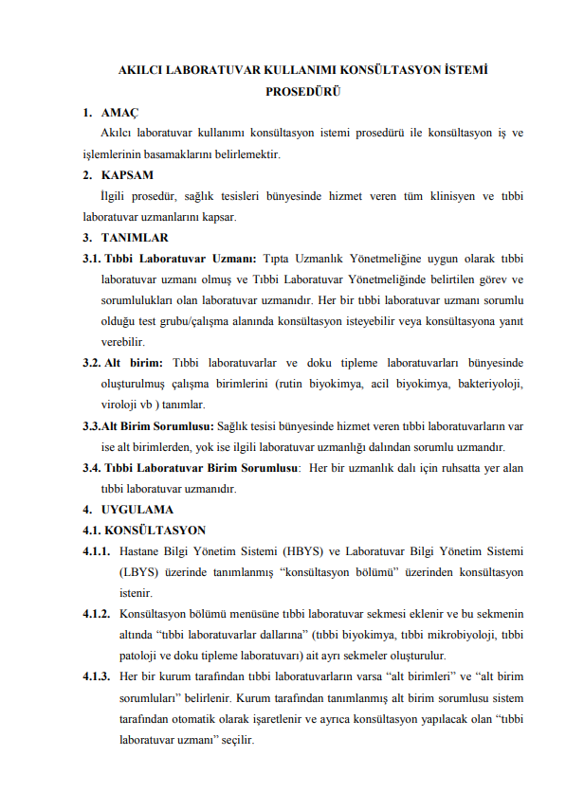
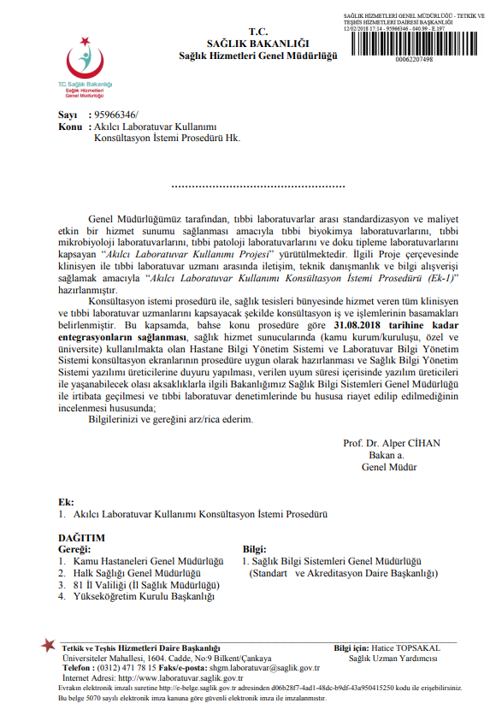
81 İL VALİLİĞİ, HSGM, KHGM, YÖK RESMİ YAZI,
31 AĞUSTOS 2018 TARİHİNE KADAR UYUM
Konsültasyon sistemin kullanılması zorunlumu?
Konsültasyona cevap verme zorunlumu?

Slide 36



Konsültasyon sistemin faydaları
Pilot bölge
Bilgilerin kayıt altında olması
Bilgilerin tekrar geriye dönük kontrol edilmesi
Hasta sonuçlarını daha etkili değerlendirilmesi/bilgi alışverişi

Slide 37

AKILCI TEST İSTEMİ

Slide 38
Gereksiz tekrar tetkik problemimiz var.
Hasta bir hafta önce kan verdim diyor ama sonucuna göremiyorum ki.
Acaba istediğim tetkik 1 hafta sonra değişiyor mu? geçerlilik süresi neydi ya?hatırlamıyorum.
Aman boş ver istesem ne olur ki? beni engelleyen mı var?
Ya eski sonucu yanlışsa ?
Bir daha bakalım ya.
Tetkik isteyim bir an önce diğer hastaya geçeyim.

Slide 39
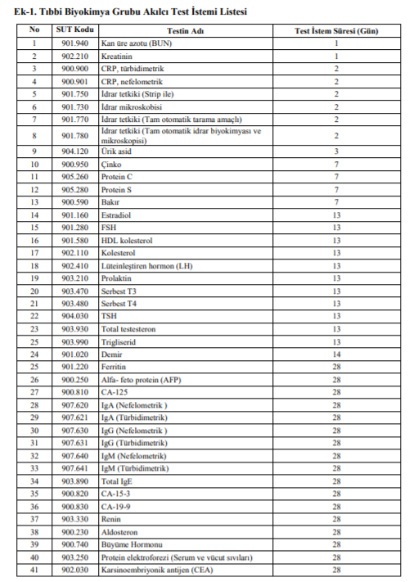
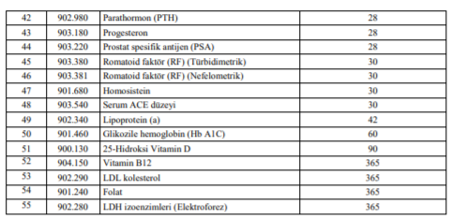
AKILCI TEST İSTEM SİSTEMİ BAŞLAMIŞTIR ( Geçerlilik Süresi)
Bakanlıkça tetkiklerin Test İstem Periyodu Listesi yayınlandı:
Hastadan bir testin istenmesinden sonra aynı testin yeniden istenebilmesi için önerilen süreyi tanımlayan listedir.

Slide 40
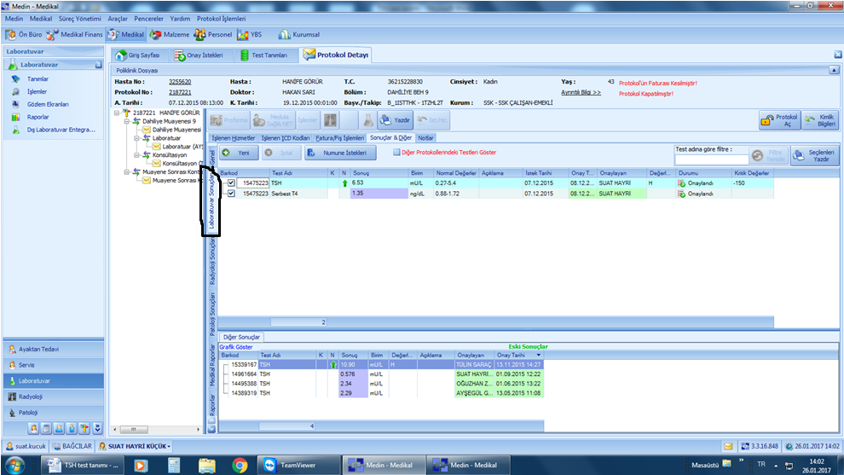
AKILCI TEST İSTEM SİSTEMİ BAŞLAMIŞTIR ( Geçerlilik Süresi)
A) test isteme sayfası, her test için bir hastaya ait geçmiş en az son iki test sonucunu klinisyenin tek bir tıklama ile görebilmesine olanak verecek biçimde düzenlenir.
Eski sonuçlar sekmesi
En son sonuçları
Daha eski sonuçlar

Slide 41

AKILCI TEST İSTEM SİSTEMİ BAŞLAMIŞTIR ( Geçerlilik Süresi)
b) Bakanlıkça belirlenmiş test istem periyodundan daha kısa sürede bir testi istemesi durumunda, ekrana “Test istem periyodu uyarısı! İstediğiniz testin … tarihinde ….. sonucu mevcuttur. İstem’e devam etmek istediğinizden emin misiniz?-Evet/Hayır” uyarısı gelir
Test istem periyodu uyarısı!
IgA testinin 01.03.2018 tarihinde sonucu mevcuttur. İsteme devam etmek istediğinizden emin misiniz? Evet/Hayır
c) Test istem ekranında “Emin misiniz?” uyarısına rağmen yapılmış test istemi olması halinde (örneğin: Estradiol testi için 0-12 gün içerisinde istem yapılması) sağlık hizmet sunucuları tarafından hekim bazında istatistiki kayıt tutulur. İlgili kayıtlar gerektiği durumlarda Bakanlığa tablolama programları tarafından işlenebilir formatta bir elektronik dosya olarak tıbbi laboratuvar birim sorumlusu tarafından bildirilir.

Slide 42

Sonuç raporlarının standardizasyonu

Slide 43



Sonuç Raporlarının Standardizasyonu Başlamıştır
Bu nasıl bir rapor? Hiç bir şey anlamadım!
Standart raporlama ile hekimlerin daha hızlı ve doğru şekilde raporları yorumlamasını sağlamak.

Slide 44

Sonuç Raporlarının Standardizasyonu Başlamıştır
Biyokimya
Mikrobiyoloji
Patoloji
Hastaya verilecek sonuç raporların minimum verileri kapsar.
Formatı kullanma zorunluğu var
31.08.2018 tarihine kadar uyum sağlanmalı.

Slide 45

Ölçüm Birimlerinin Standardizasyonu

Slide 46

Ölçüm Birimlerinin Standardizasyonu
CRP bizim lab. mg/dl sonuç veriyor.bu hastanede mg/L vermiş.ne yapmalı?birimlerin hepsi farklı.
Hasta güvenliği açısından tıbbi laboratuvar sonuç raporlarındaki test birimlerinin standart olması gerekmektedir
Hacim birimi olarak mililitre (mL) yerine litre (L) kullanımı
Klinisyenlerin alışması:
altı ay süre ile eski test birimleri ve yeni test birimlerinin birilikte sunulması gerekmektedir.
Lütfen yeni birimlere dikkat ediniz” gibi bir uyarı yeterlidir
Eski Birim Yeni Birim
mg/mL g/L
μg/mL mg/L
ng/mL μg/L
pg/mL ng/L
μU/mL mU/L
mU/mL U/L

Slide 47

Karar Sınırı (Eşik Değer)

Slide 48



Karar Sınırı (Eşik Değer)
Kapsam: Kamu, Özel, Üniversite bünyesindeki tıbbi biyokimya, tıbbi patoloji, tıbbi mikrobiyoloji
Karar sınırları, tek bir değeri işaret eder.
Örneğin: Glukoz: <100 mg/dL glukoz için üst sınır,
Glukoz: ≥126 mg/dL ise diyabet
Sonuç raporlarında karar sınırlarının yanına yıldız (asteriks, (*)) sembolü ile işaretleme yapılır ve raporun altında (*) işaretinin ne anlama geldiği açıklanır.
Örneğin: Total kolesterol: >200 mg/dL* gibi.).
Bakanlıkça belirtilenlerin dışında yönteme bağlı olarak tıbbi laboratuvar uzmanı tarafından da karar sınırları eklenebilir. Örneğin: cTnT, cTnI, BNP/ProBNP, Prokalsitonin, D-dimer, CRP ve hsCRP, TSH vb. testler için eklenebilir

Slide 49

ONAY DESTEK SİSTEMİ: OTOMATIK ONAY

Slide 50



laboratuvar sonuç raporunun onayı
Kalite yönetim sistem ve diğer kayıtlarım tam yapıldımı
Gelen numuneler acaba çok bekletilmiş preanalitik hata varmı
Patolojik sonuçlara daha çok zaman ayırmalıyım ama nasıl?
İç ve dış kalite kontrol doğrumu?
Kalibrasyonda hata oldumu?
Kitlerin miyadı ve stok kontrolü uygunmu?
Klinik uyumsuzlukları tekrar etmeliyim
Acil sonuçlarım gecikmesin
Bakanlıktan yazı geldi gene ne istiyorlar bizden?
Panik değerleri erken bildirmeliyim
Hastanın eski sonuçlarla mukayese ve değerlendirme yapmalıyım.
uyumsuzluk varmı?
Konsültasyon istekleri bekliyor
Yüzbinlerce tetkiki birkaç saatte hatasız değerlendirmeliyim.ben robotmuyum?
Eşim msj attı çocuğu okuldan erken al.nasıl alayım.akşama çok fırça yermiyim?
Dış lab.test hizmet alımı yaptığımız lab. sonuçlarından da sorumluyum.acaba orda hata varmı?ne zaman orayı denetlesem?

Slide 51






Onay Destek Sistemi
Autoverification (Otomatik Onay Sistemi)
analitik bilgi:
Kalite kontrol,kalibrasyon,referans aralık
Preanalitik bilgi:
hasta bilgisi
Yaşı,cinsiyeti,yaşı,
ilaç,ön tanı
Postanalitik bilgi:ilişkili testlerin değerlendirilmesi
Önceden tanımlanmış bilgisayar tabanlı
algoritmalar kullanarak
sonuçlarının belirli kriterlere göre değerlendirilmesi
İnsan etkileşimi olmadan önceden tanımlanmış bilgisayar tabanlı algoritmalar kullanarak laboratuvar sonuçlarının değerlendirilmesi ve onaylanması işlemidir
Uygunluk
Uygunsuzluk
Otomatik onay
Direk hekime
Gözden geçir
Manuel onay

Slide 52

Otomatik Onay Destek Sistemin avantaji
Bütün sonuçların aynı kriterlere göre değerlendirilmesi: Standardizasyon
Patolojik sonuçlara daha çok zaman ayrılması
ODS
Bilgisayar destekli olduğu için karmaşık algoritmaların uygulanabilmesi.
hata payın azalması
Turnaround time kısaltması.
(lab.işlem ve onay süresi)
PİLOT BÖLGE ÇALIŞMASI (Haziran 2017 itabaren)
Hastaneye başvuran hastaların %60’ının sonucu Otomatik Onay Destek Sistemi ile onaylanmıştır. Yapılan analizlerde verilen bu sonuçlarda herhangi bir yanlış onaylama yapılmamıştır.
Test başına otomatik onay : %60- %80
Otomatik onaylanan rapor: 74%.
Developing and application of an autoverification system for clinical chemistry and immunology test results (Abstract)
1. Zhonghua Yi Xue Za Zhi. 2017 Feb 28;97(8):616-621. doi:10.3760/cma.j.issn.0376-2491.2017.08.012.

Slide 53

ODS: ANA KURALLAR
1
GÖNÜLLÜK
Yakında çkys
Gözetimli hizmet laboratuvarlarında ODS’ler, laboratuvarın bağlı olduğu kurumun ilgili laboratuvar uzmanının onayı ile kullanılabilir.
5
2
Yazılı prosedür olması
(cihaz ve test bazında)
ODS ile onaylanan sonuçların sorumluluğu tıbbi laboratuvar uzmanına aittir.
6
3
Laboratuvarlar tarafından sisteme ait işlemleri 6 ayda bir kayıt altına alınması (Algoritmaların validasyonu, örnekleme çalışmaları, ODS ile onaynan testler..),
Bakanlığın yayınladığı rehberin asgari standartlarına uyulmalı
7
4
Tüm işlemlerin tıbbi laboratuvar birim sorumlusu sorumluluğunda ve diğer tıbbi laboratuvar uzmanlarının onayı ile yapılması
Hangi sonucun ODS ile hangi sonucun manuel olarak onaylandığı bilgisi saklanmalı ve tıbbi laboratuvar uzmanı tarafından izlenebilir olmalıdır
8

Slide 54


Cihaz (hemogram gibi)
Onay Destek Sistemi
Yazılım(LİS/HİS)
ODS kriterleri hasta gurubu, kliniklere göre değişebilir.
mutlaka kriterler laboratuvar uzmanı ve klinikler ile değerlendirilmli.örneği nefroloji kliniği kretinin ben diyaliz hasta gurubum için 4 kabul edebilir ve ODS ile hemen onay yapabilirsiniz diyebilir.
Cihaz satan firmalar , yazılımcılar ve bakanlık SBS ile ODS toplantımız.

Slide 55



Slide 56

Yurt Dışı Numune Transferi Takip Sistemi

Slide 57




Yurt Dışı Numune Transferi Takip Sistemi
Yurt Dışı Numune Transferi
Takip sistemi
Kapsamı:
B,M,P,
Genetik,
Klinik araştırmalar,
ARGE araştırmalar
Neden kuruldu
1. Kim, hangi testi, nereye, neden ve nasıl
gönderdiği belli değildi.
2.Yasal boşluk
Faaliyetlerimiz
Yasal düzenleme: TLY
1. Yetki: Sadece ruhs. lab.
2. Bakanlık onayı zorunlu
Faydaları
Girişler bitince BTN (BAKANLIK TAKİP NUMARASI PAKET BAZINDA)
Hangi lab, hangi testleri, nereye, neden ve nasıl gönderildiğinin belirlenmesi
Yurtdışına gönderilen numuneler hakkında veri elde edilmesi
Bu veriler ışığında testlerin ülkemizde yapılmasının sağlanması
Yurtdışına gönderilen numunelerden kaynaklanan döviz kaybının önlenmesi
Uygulamadaki
Problem
Çözüm
Problemlerimiz
1.enfeksiyöz madde ile enfeksiyöz tanı ve klinik örnek taşıma yönetmeliği çıkmadı
2..Kutu

Slide 58

DTL Rehber Hazırlama

Slide 59
DTL Rehber Hazırlama (Süreci devam etmektedir)
DTL Rehber Hazırlama
KLİNİK/ LABORATUVAR
1. Aşama
2. Aşama
3. Aşama
4. Aşama
5. Aşama
Akılcı laboratuvar kullanımı çalıştayında Biyokimya, Mikrobiyoloji, Patoloji ve Doku Tipleme Laboratuvarları için rehber hazırlanması
Komisyon toplantısının düzenlenmesi
Klinik ve laboratuvar rehber hazırlama gurupları ile toplantı düzenlenmesi
Koordinatörler tarafından sunum yapılması
Rehberin ana başlıkları belirlendi.
Hazırlanan taslak üzerinden rehberin tartışılması
Rehberin tamamlanarak sahaya duyurulması
Klinik ve Laboratuvar olmak üzere iki rehber oluşturulmasına karar verilmesi
Haziran 2018
Çalıştayda diğer laboratuvarların rehberleri olduğu için sadece Doku Tipleme Laboratuvarlarına rehber oluşturulmasına karar verilmesi.
Mail ortamında
rehberin alt başlıklarının oluşturması
Mayıs, 2017
Ocak, 2018
İki gurup oluşturulması ve koordinatörlerin belirlenmesi
Nisan 2017
Şubat 2017
ÇALIŞMA HALİNDE
Mart 2017

Slide 60

Akılcı tıbbi görüntüleme kullanımı
Projesini başlıyoruz

Slide 61






kl
Tıbbi görüntüleme yönetmeliği
konsültasyon
Kamu spoto
Tetkik kalitesi:
Standartların belirlenmesi.puanlama
Klinik bilgi/çekim puanlandırılması
Tetkik uygunluğu :
ESR sistemi
kLinik bilgi puanlama

Slide 62
TEŞEKKÜRLER

